Slide 1

Psikososyal Destek

Slide 2
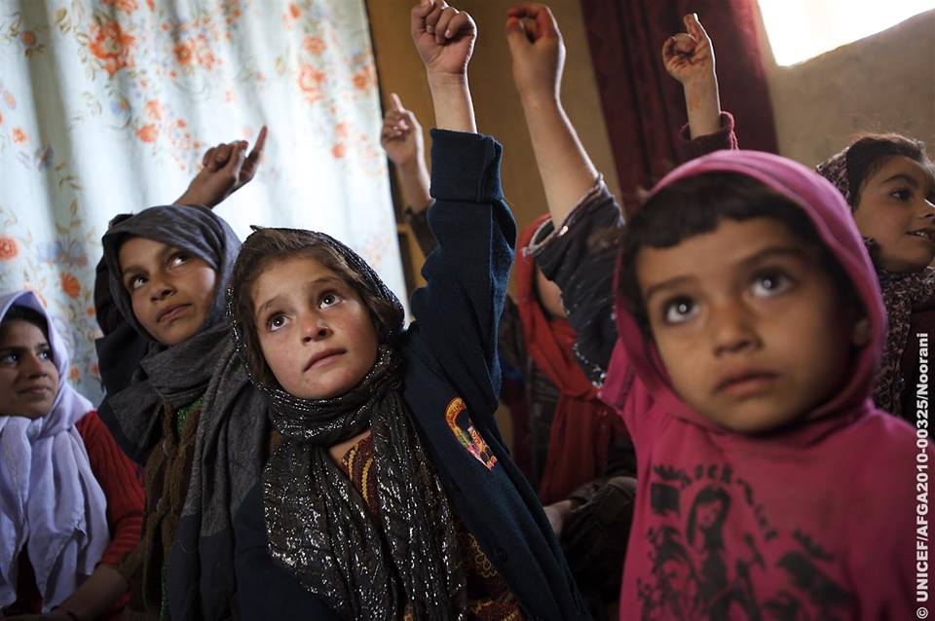
Eğitimin Amacı
Psikososyal destek tanımlanması, uygulama örneklerinin paylaşılması,
Psikososyal destek müdahalesinin temel prensiplerinin anlaşılması,

Slide 3
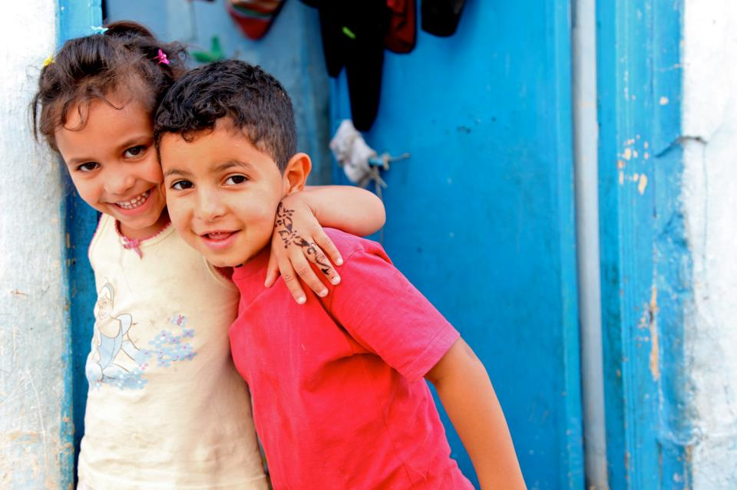
PSİKOSOSYAL;
Kelime anlamıyla ;
birbirini sürekli etkileyen psikolojik ve sosyal etkilerin hareketli ilişkisi, anlamına gelir.
(Inter-Agency Guiding Principles, 2005)

Slide 4
PSİKOLOJİK
- zihin
- düşünceler
- duygular
- hisler
- davranışlar
SOSYAL
- diğer insanlarla olan etkileşim ve ilişki
- çevre
- kültür ve gelenekler
- görev ve roller

Slide 5


Psikososyal Etkililik Alanları
kültür ve değerler
toplum
topluluk
aile
sosyal çevre
çocuklar
insan kapasitesi

Slide 6
Psikososyal Müdahaleler
Afet sonrası ortaya çıkabilecek psikolojik uyumsuzlukların/ bozuklukların önlenmesi,
Aile ve toplum düzeyinde ilişkilerin kurulması ve geliştirilmesi,
Etkilenenlerin ‘normal’ ya da yeni yaşamlarına geri dönmesi sürecinde birey, aile ve toplumun kendi kapasitelerini fark etmeleri ve güçlenmeleri ayrıca ileride ortaya çıkabilecek afetlerle başa çıkmaları amacıyla afet döngüsünün her aşamasında düzenlenen çok disiplinli hizmetler bütününe afetlerde psikososyal hizmetler denir.
(Reyes, 2006a; Reyes ve Elhai, 2004; Seynaeve, 2001; Türk Kızılayı, 2008).

Slide 7
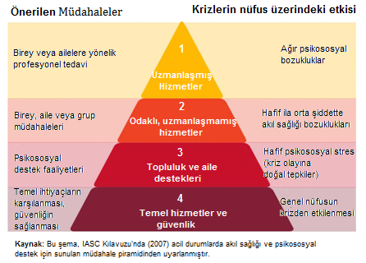
Psikososyal Müdahale Modeli

Slide 8
PSİKOSOSYAL DESTEK NE DEĞİLDİR?
Sadece tek başına psikolojik ya da psikiyatrik tedavi değildir.
Ruhsal bozukluklar ya da ciddi fiziksel rahatsızlıklar konusunda bir danışmanlık ya da terapi değildir. Bu çalışmalar psikososyalin alt faaliyet alanlarından biridir.

Slide 9
Psikososyal Destek Programlarına İlişkin Çerçeve
PSİKOSOSYAL DESTEK
Psikolojik İlk Yardım
Kendi kendilerine yetebilmeleri için bireylerin, ailelerin ve toplulukların güçlendirilmesi
Bakıma muhtaç herkesin, bireysel ve kurumsal bakım ihtiyacının karşılanması
Ön Saf Çalışanlarına Destek
Toplumu Harekete Geçirme
Nüfusun birey, aile, topluluk ve toplum düzeyindeki ihtiyaç, sorun, kaynak ve kapasitelerinin değerlendirilmesi
İç kaynakları ve kapasiteyi güçlendirerek, birey, aile, topluluk ve toplum düzeyinde ihtiyaç ve sorunlara hitap edecek, sürdürülebilir bir sonuca yönelik hedefler içeren bir program modelinin tasarlanması
Bireylerin içinde bulundukları koşullar, kültür ve sahip oldukları yeterlilikler kapsamında, program hedeflerinin yerine getirilmesine yönelik bir müdahale stratejisinin geliştirilmesi
Ulusal bir yardım ekibine, müdahalelerin uygulanması için gereken beceriler konusunda eğitim verilmesi
Ekibin denetlenmesi ve üst düzey uzman ekip üyeleri, personel ve/veya eşit düzeydeki akran ağları aracılığıyla devamlı gözetim ve eğitim sağlanması

Slide 10
Psikososyal Müdahale Sürecinde
Yürütülen Çalışmalar
İhtiyaç ve Kaynak Değerlendirmesi
Psikolojik İlk Yardım
Koordinasyon ve İşbirliği
Toplumu Harekete Geçirme
Sevk Etme ve Yönlendirme
Sürdürülebilir- Uzun Dönem Çalışmaların/Projelerin Planlaması
Bilgi Merkezi Oluşturma
Çalışana Destek
Eğitim
İzleme ve Değerlendirme
Notes:
1- İhtiyaç ve Kaynak Değerlendirmesi : Etkilenenlerin etkilenme dereceleri ve sorunları, ihtiyaçları, toplumda var olan kaynak kişi/kuruluş ve kurumlar var olan hizmetleri, ve uygulanacak müdahale planının ana hatlarıyla oluşturulması
2- Psikolojik İlk Yardım: Psikolojik ilk yardım uygulamalarında temel amaç; kişilere duygularını ifade etme olanağı vererek rahatlama sağlama ve temel bilgilerin etkilenenlere iletilmesidir.
3- Koordinasyon ve İşbirliği:
4-Toplumu Harekete Geçirme: Afetlerden sonra insanlar normal yaşantıya ne kadar çabuk döner, çalışmalara ne kadar dahil olurlarsa afetin ve travmaların olumsuz etkilerini o kadar az hissetmekte ve kendi kendine yardım becerileri artmaktadır. Örneğin çadır kentlerde çevre temizliği, yemek, taşıma ve bunun gibi işlerde bizzat afetzedelere sorumluluk verilmektedir.
5- Sevk Etme ve Yönlendirme:
6- Sürdürülebilir- Uzun Dönem Çalışmaların/Projelerin Planlaması: Bu projeler etkilenen toplumların ihtiyaç ve sorunları doğrultusunda harekete geçmelerine, başla çıkma kapasitelerinin gelişmesine, afet sonucunda kaybolan yaşamlarının kontrolünü yeniden sağlama duygusunu hissetmelerine ve sorumluluk almalarına fırsat vermektedir
7- Bilgi Merkezi Oluşturma: Bilgi merkezlerinin kurulması ile, afetlerden sonra özellikle yardımların nerelerde, kimler tarafından verildiği, kuruluşların faaliyetleri vb. bilgilerin etkilenenlere kolay ulaşabilecekleri şekilde sunulması sağlanmaktadır. Bu bazen yalnızca bir ilan panosu kurularak da yapılabilmektedir.
8- Çalışana Destek: Travma ve afet sonrası, yardım çalışanlarının nelerden etkilenebileceği, korunma yolları, olumsuz faktörlerin belirlenmesi ve iyileştirilmesi, çalışanların desteklenmesi psikososyal müdahalenin bir parçası olarak devam etmektedir
9- Eğitim: Türk Kızılayı’nda gerek afet gerekse afetlere hazırlık dönemlerinde çeşitli kişi ve gruplara yönelik aşağıda belirtilen psikososyal eğitimler düzenlenmektedir. Psikolojik İlk Yardım, Toplum Katılımı (Toplumun Harekete Geçirilmesi ve Katılımın Sağlanması), Çalışana Destek (Ekip Çalışması, Stres, İletişim, Öfke, Liderlik),.
10-İzleme ve Değerlendirme: Psikososyal destek hizmetlerinin etkilerini takip etmek ve uygulamalarla ilgili bilgi toplayarak psikososyal destek programları geliştirmek için izleme ve değerlendirme yapılması gereği kaçınılmazdır.

Slide 11
Örnek
Acil Durum “PATLAMA”
Alarm Durumu
Psiko Sosyal Hizmet Müdahalesi
İlgi Hastanesi, Kolan Hastanesi, Bakırköy Eğt. ve Araştırma Has, Bağcılar Devlet Hastanesi Yenibosna Adli Tıp Kurumu (İlk gece bu kurumlarda yerinde tespit yapılmıştır. Yaralıların sevk edildikleri diğer hastanelerin bilgisi alınarak olaydan etkilenen tüm bireylere ulaşılmıştır.
İhtiyaç Tespiti
Psikolojik İlk Yardım
Koordinasyon ve İşbirliği
AKUT DÖNEM
Orta ve Uzun Dönem Psiko Sosyal Hizmet Müdahale Planının Oluşturulması
Bölgede “Psikososyal Destek Merkezi” kurulması, psikiyatrik desteğe ihtiyaç duyan müracaatçı grubunun ilgili hastaneler sevk edilmesi, acil durum sonrası alanda çalışan emniyet mensupları, sağlık personellerine yönelik psikolojik destek çalışmaları.
Bilgi Merkezi Kurma
Çalışana Destek
Sevk ve Yönlendirme
ORTA /UZUN DÖNEM
Okullara yönelik çalışmalar
Toplum Liderleri ve Gönüllülerle yapılan çalışmalar, eğitimler, diğer kurumlarla ortaklaşa projeler vb.
Müdahale Sürecinin Sonlanması
İZLEME VE DEĞERLENDİRME

Slide 12
1999 Marmara Depremleri
2002 Afyon Depremi
2003 Irak/Silopi İnsani Yardım Operasyonu
2003 İstanbul Bombalama Eylemi
2003 Bingöl Depremi
2004 Tsunami-Endonezya/ Sri Lanka
2005 Pakistan Depremi
2006 Batman Sel
2006 Elazığ Deprem
2007 İzmir Trafik Kazası
2007 Ankara/Anafartalar Bombalama Eylemi
2008 İstanbul/Güngören Terör Olayı
2009 Mardin Şiddet Olayı
2009 Marmara Seli
2010 Elazığ Depremi
2011 Van Depremi
PSİKOSOSYAL DESTEK HİZMETLERİNİN YÜRÜTÜLDÜĞÜ BAZI AFETLER

Slide 13
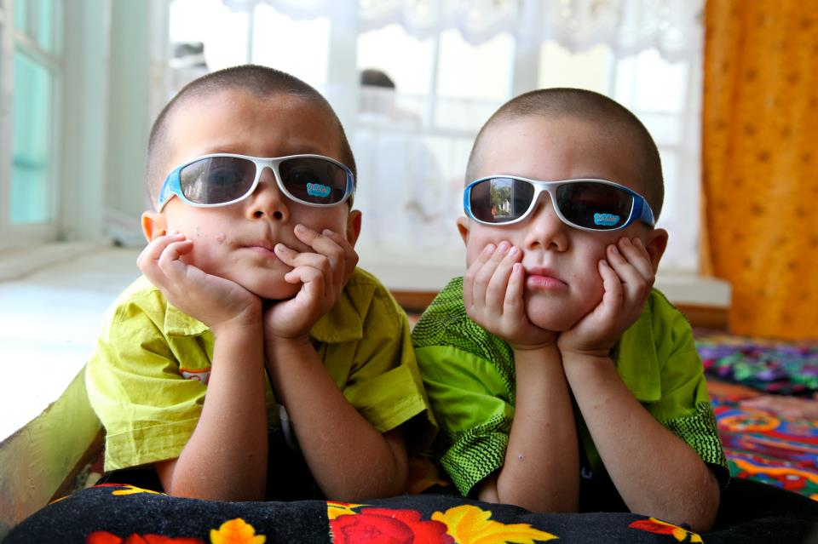
Çalışma Grupları
Psikososyal destek planı oluşturma

Slide 14

TEŞEKKÜRLER

